Slide 1

Légumes
Livre de Coloriage

Slide 2


Tracer & Colorer
Légumes
Chou

Slide 3


Tracer & Colorer
Légumes
Brocoli

Slide 4


Tracer & Colorer
Légumes
Laitue

Slide 5


Tracer & Colorer
Légumes
Chou-fleur

Slide 6


Tracer & Colorer
Légumes
Champignon

Slide 7


Tracer & Colorer
Oignon
Légumes

Slide 8


Tracer & Colorer
Légumes
Ail

Slide 9


Tracer & Colorer
Poivron
Légumes

Slide 10


Tracer & Colorer
Légumes
Piment fort

Slide 11


Tracer & Colorer
Légumes
Aubergine

Slide 12


Tracer & Colorer
Légumes
Pomme de terre

Slide 13


Tracer & Colorer
Légumes
Tomate

Slide 14


Tracer & Colorer
Légumes
Radis

Slide 15


Tracer & Colorer
Légumes
Carotte

Slide 16


Tracer & Colorer
Légumes
Betterave

Slide 17

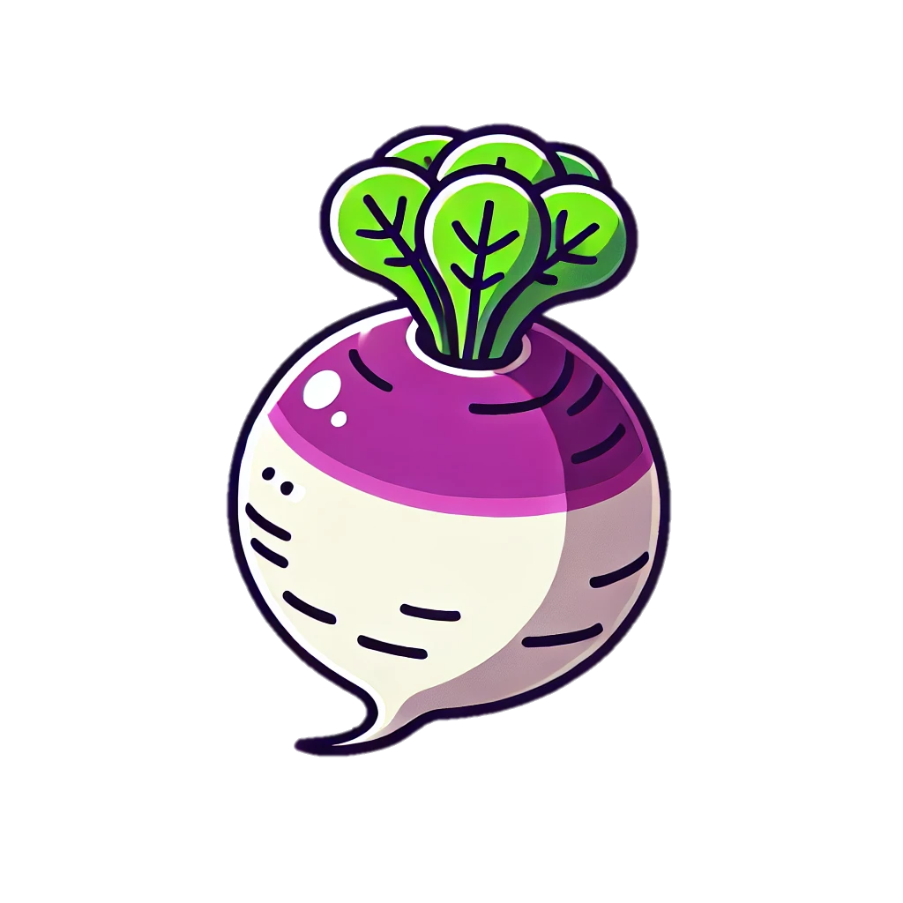
Tracer & Colorer
Légumes
Navet

Slide 18


Tracer & Colorer
Légumes
Citrouille

Slide 19


Tracer & Colorer
Légumes
Épinard

Slide 20


Tracer & Colorer
Légumes
Chou frisé

Slide 21


Tracer & Colorer
Légumes
Artichaut

Slide 22


Tracer & Colorer
Légumes
Gombo

Slide 23


Tracer & Colorer
Légumes
Courgette

Slide 24


Tracer & Colorer
Légumes
Concombre

